Slide 1




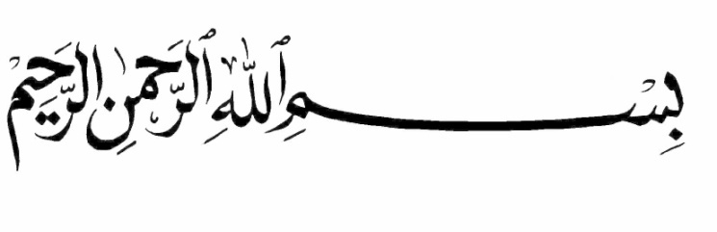
伊斯蘭簡介
奉至仁至慈真主之名
何秀賢
zareenaho@hotmail.com

Slide 2
奇妙的世界
人體的奧秘
宇宙萬物的共同特性
「伊斯蘭」的意義
伊斯蘭是自古至今的宗教
伊斯蘭教近代的發展

Slide 3
奇妙的世界
(請大家放鬆心情用心慢慢地欣賞)

Slide 4


Slide 5
人體的奧秘

Slide 6

人體的奧秘
人的鼻子可以分辨多少種不同的氣味?
超過50,000種

Slide 7
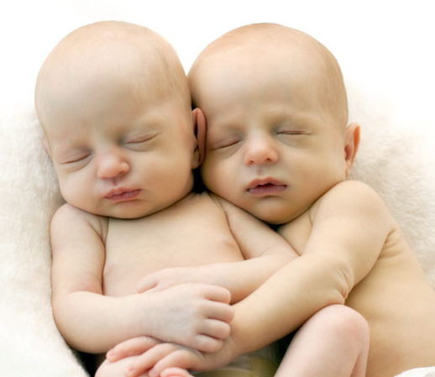

人體的奧秘
為什麼人可以有孖生但手指紋卻沒有人是同相的呢?

Slide 8

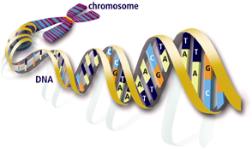
人體的奧秘
每個人體平均約有一百萬億細胞 (10¹⁴)
每個細胞核裡的DNA含的資料庫，約等於一百萬頁百科全書的資料

Slide 9

人體的奧秘
世界最大的《大英百科全書》共23冊，25,000頁
故每個細胞核裡的DNA含的資料庫，相等於40套《大英百科全書》（或920冊）

Slide 10


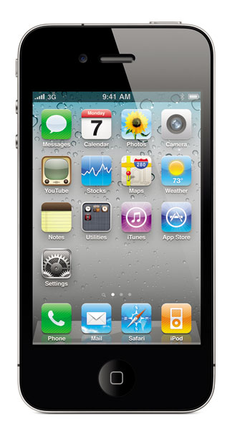
DNA 支配生物的生長 就如程式控制電腦

Slide 11

電腦的程式是人編寫的，
DNA的程式又是誰編寫的呢？

Slide 12
宇宙萬物的共同特性

Slide 13
宇宙萬物的特性 :
有規律
受制於一些法則
而萬物均依從這些自然法則運作

Slide 14
天地萬物均順從真主
「...天地依他的意志而堅定,... 天地萬物, 只是他的; 一切都服從他。」
(古蘭經30章25-26節)

Slide 15
「伊斯蘭」的意義

Slide 16
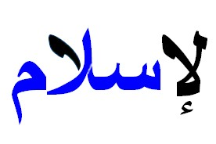
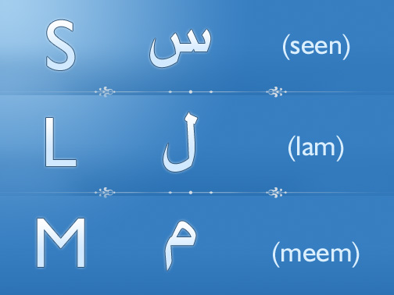
ا
伊斯蘭
salaam

Slide 17
ا
伊斯蘭
salaam
和平
歸順
服從
降服

Slide 18
ا
伊斯蘭
salaam
伊斯蘭是建立在完全服從真主的基礎上的宗教
意指人類必須通過順從真主的途經，始能達到身體和理性的真正和平
這種順主不違的生命之道，是個人心安理得，社會和平安寧的基本因素。

Slide 19
ا
伊斯蘭
salaam
「他們信道，他們的心境因記念真主而安寧，真的，一切心境因記念真主而安寧。」
(古蘭經 13：28)

Slide 20
『伊斯蘭』是真主的選擇
「...今天,我已為你們成全你們的宗教,我已完成我所賜你們的恩典,我已選擇『伊斯蘭』做你們的宗教…」 (古蘭經5章3節)

Slide 21
伊斯蘭教的別名稱
回教
清真教
天方教

Slide 22
何謂
「穆斯林」
(Muslim) ?

Slide 23


Slide 24
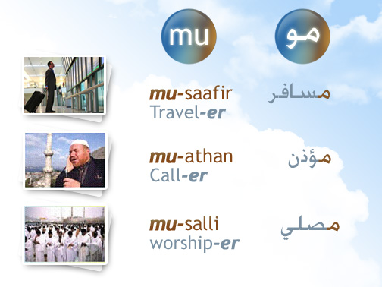

Slide 25
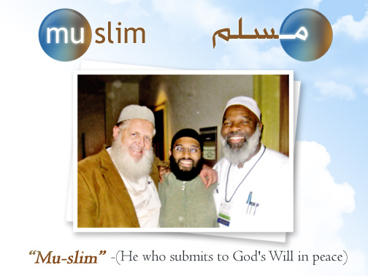
完全誠意順從真主
穆斯林
順從上主的旨意而達致和平的人

Slide 26
順從、和平 | سلم | (Salam)
伊斯蘭 | الاسلام | (Islam)
穆斯林 (順從者) | مسلم | (Muslim)

Slide 27
伊斯蘭 --
順從真主,達至和平的制度,一套生活方式
穆斯林 --
順從真主的個體

Slide 28
人的兩個範疇 :
生理機能，完全順從上主的法則
思想言行，自由選擇
「對於宗教，絕無強迫」 (2:256)
人若能選擇在思想行為上順從真主；換言之，他的肉體及思想行為，均依循來自創造主的法則，自然和平安寧。

Slide 29
伊斯蘭教是 從什麼時候 開始的?

Slide 30
伊斯蘭
是
自古至今的宗教

Slide 31
伊斯蘭是自古就有的宗教
「在你(穆罕默德)之前，我所派遣的使者，都奉到我的啟示；除我之外絕無應受崇拜的。所以你們應當崇拜我。」
(古蘭經 21：25)

Slide 32
伊斯蘭是自古就有的宗教
「我在每個民族中，確已派遣一個使者，說：『你們當崇拜真主，當遠離惡魔。』」
(古蘭經 16：36)

Slide 33
歷代聖人宣傳同一宗教
「祂已為你們制定正教, 就是祂所命令努哈(挪亞)的, 祂所啟示你的, 祂命令伊布拉謙(亞伯拉罕), 穆薩(摩西)和爾撒(耶穌)的宗教。你們應當謹守正教, 不要為正教而分門別戶......」
(古蘭經 42：13)

Slide 34
亞伯拉罕順從主
都因亞伯拉罕聽從我的話，遵守我的吩咐和我的命令、律例、法度。
(創世紀26章5節)

Slide 35
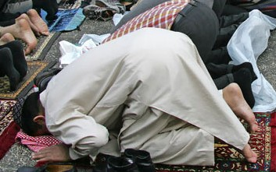
耶穌順從主
他就稍往前走，俯伏在地，禱告說：我父阿，倘若可行，求你叫這杯離開我。然而，不要照我的意思，只要照你的意思。(馬太 26章39節)

Slide 36
耶穌順從主
耶穌說：我的教訓不是我自己的，乃是那差我來者的。 (約翰 26章39節)

Slide 37
順從上主
凡稱呼我主阿，主阿的人不能都進天國；惟獨遵行我天父旨意的人纔能進去。 (馬太 7章21節)

Slide 38
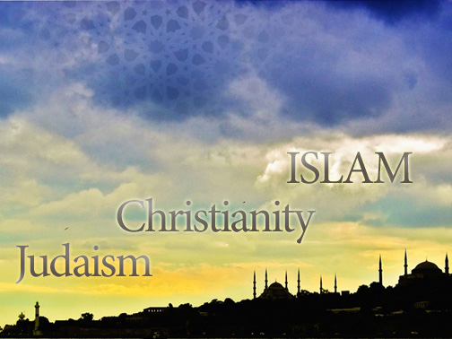
伊斯蘭教
基 督 教
猶太教

Slide 39

同一訊息
只崇拜獨一的主
不為主舉伴

Slide 40
崇拜獨一的主
所有使者/聖人所傳達的訊息都是一致的：我們生存的目的就是崇拜、侍奉真主、不替真主舉匹偶。

Slide 41
崇拜獨一的主
「我以外，不可敬拜別的神明。 」 (出埃及記 20:3)
「以色列啊，你要聽！主─我們的上帝是惟一的主。你要全心、全情、全意、全力愛主─你的上帝。 」 (馬可 12:30)

Slide 42
崇拜獨一的主
「…除獨一的主宰外，絕無應受崇拜的。 …」
(古蘭經5:73)

Slide 43
崇拜獨一的主
歷代聖使傳達的訊息，同出一轍
→敬拜、侍奉獨一的造物主
真主在不同年代對其他的誡命或有增刪

Slide 44
崇拜獨一的主
但對認主獨一，不舉伴主(不替主舉匹偶)
歷代聖使始終如一
教導的重心

Slide 45
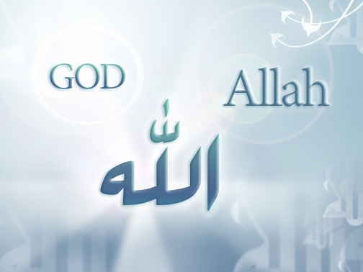
真主

Slide 46
真主 Allah
奉至仁至慈的真主之名
你說：衪是真主，是獨一的主；真主是萬物所仰賴的；衪沒生產，也沒有被生產；沒有任何物可以做衪的匹敵。 《古蘭經 112章》

Slide 47

真主將人生存的
目的啟示給人類
真主的使者

Slide 48
真主給予人啟示的目的
真主(Allah) 是萬物的創造者、養育者、維護者、審判者
祂創造人是要人成為大地上的代理者 →真主與人必要有溝通

Slide 49
真主給予人啟示的目的
祂給予人有自由意志選
祂將在審判日清算每個人所做的一切
若真主不將要求告訴我們，我們怎能知道真主希望我們怎樣做呢？

Slide 50
真主給予人啟示的目的
故真主透過派遣的使者(聖人)，將祂的命令，要求傳達給我們
祂派遣使者，是與我們一樣的人類，會吃、喝，睡眠、工作、如厠等

Slide 51
真主給予人啟示的目的
真主的使者是受真主揀選，受真主啟示，得主指引，將一個重要的訊息帶給人類
讓我們知道人生存的目的

Slide 52
伊斯蘭近代
的發展

Slide 53
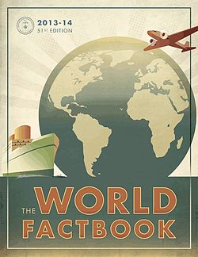
The World Factbook gives the population as 7,095,217,980 (July 2013 est.) and the distribution of religions as Christian 31.50% (of which Roman Catholic 16.85%, Protestant 6.15%, Orthodox 3.96%, Anglican 1.26%), Muslim 23.20%, Hindu 13.8%, Buddhist 6.77%, Sikh 0.35%, Jewish 0.22%, other religions 11.06%, non-religious 11.67%

Slide 54
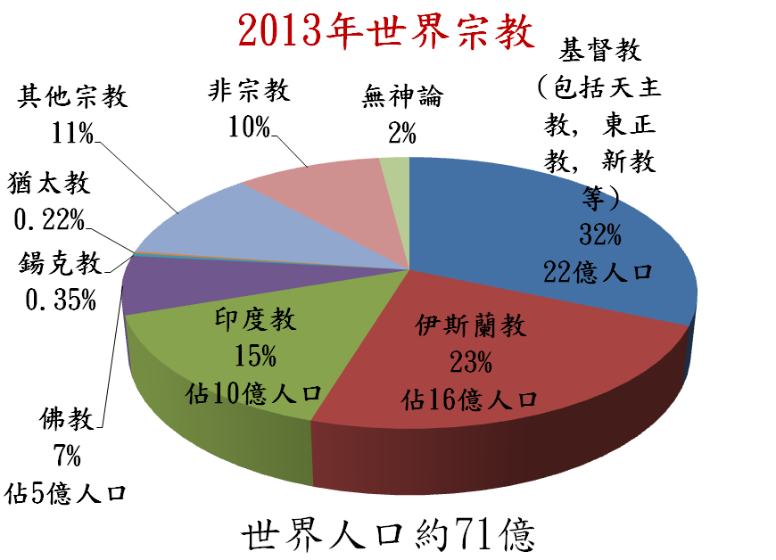
http://en.wikipedia.org/wiki/List_of_religious_populations
Notes:
http://www.adherents.com/Religions_By_Adherents.html

Slide 55
各大宗教信眾增長率
 | 1934 | 1983 | 增長率 (49年)
基督徒 | 6.82億 | 10.00億 | +47%
穆斯林 | 2.09億 | 7.00億 | +235%
佛教徒 | 1.50億 | 2.45億 | +63%
年增長率
1.18%
(參考： The World Almanac and Book of Facts, 1935
Readers Digest Almanac and Yearbook 1983)
http://www.islamicweb.com/begin/religions_changes.htm (sighted on 2010.10.20)

Slide 56
各大宗教信眾增長率
 | 1934 | 2013 | 增長率 (79年)
基督徒 | 6.82億 | 22億 | +222%
穆斯林 | 2.09億 | 16億 | +665%
佛教徒 | 1.50億 | 5億 | +233%
年增長率
8.4%
(參考： The World Almanac and Book of Facts, 1935
http://en.wikipedia.org/wiki/List_of_religious_populations

Slide 57
故 伊斯蘭教已成為
現今世界增長率
最快 的宗教

Slide 58
美國穆斯林
自9/11後，穆斯林人口10年內增加了一倍(1百萬→2.6百萬)
清真寺數量增加900間(2000年1209間
→2012年2106間)

Slide 59
為什麼?

Slide 60
參考
《伊斯蘭之光》
http://islam.org.hk

